Slide 1

IF4060 Rekayasa Interaksi
Presentation Control App
with Myo Gesture Control
Requirements
Kelompok 3
Arleen Chrysantha Gunardi (NIM. 13521059)
Austin Gabriel Pardosi (NIM. 13521084)
Jericho Russel Sebastian (NIM. 13521107)

Slide 2

Kebutuhan Fungsional
P/L dapat terhubung dengan perangkat Myo
T01
P/L dapat mengaktifkan laser (pointer)
T03
F01
F05
T06
P/L dapat memuat file slide presentasi
T02
P/L dapat melakukan mouse (left) click
T03
F02
F06
T07
P/L dapat melakukan navigasi halaman
T03
P/L dapat mengatur volume suara perangkat
T03
F03
F07
T04
T08
P/L dapat memasuki atau keluar dari mode layar penuh
T03
P/L dapat mengatur pengingat (timer)
T03
F04
F08
T05
T09

Slide 3

Kebutuhan Non-Fungsional
Aplikasi harus merespons input gestur dalam waktu < 2 detik untuk menjaga kelancaran presentasi
NF01
Performance
NF02
Availability
Aplikasi harus responsif terhadap gestur masukan dari pengguna
Antarmuka harus mudah dipahami agar mudah digunakan oleh pengguna non-teknis
Gestur dasar harus intuitif agar mudah dipelajari dan diingat pengguna
NF03
Usability

Slide 4
Kebutuhan Non-Fungsional
NF04
Compatibility
Aplikasi kompatibel dengan berbagai sistem operasi yang ada
Kode aplikasi harus ditulis dengan struktur yang jelas dan modular untuk memudahkan perbaikan atau pengembangan lebih lanjut
NF05
Maintainability
NF06
Accessibility
Aplikasi mendukung haptic feedback sebagai tanda gestur berhasil dideteksi

Slide 5


Tinggi
Sedang
Prioritas Kebutuhan
Rendah
P/L dapat terhubung dengan perangkat Myo
F01
F05
P/L dapat mengaktifkan laser (pointer)
P/L dapat memuat file slide presentasi
F02
F06
P/L dapat melakukan mouse (left) click
P/L dapat melakukan navigasi halaman
F03
F07
P/L dapat mengatur volume suara perangkat
P/L dapat memasuki atau keluar dari mode layar penuh (fullscreen)
F04
F08
P/L dapat mengatur pengingat (timer)

Slide 6
Kriteria Keberhasilan
Metrik
Penjelasan
Kriteria
Akurasi pengenalan gestur
Sistem dapat mengenali gestur secara benar.
Akurasi ≥ 90%
Keberhasilan koneksi Myo
Persentase keberhasilan pairing dan kalibrasi dengan perangkat Myo.
> 95% koneksi berhasil tanpa error
Stabilitas aplikasi
Aplikasi tetap berjalan tanpa crash saat digunakan dalam durasi presentasi.
Tidak crash selama sesi ≥ 2 jam.
Kurva pembelajaran
Pengguna dapat mengingat dan mempelajari gestur dasar.
< 30 menit waktu adaptasi pengguna
System Usability Scale (SUS)
Tingkat keberhasilan pengguna dalam menggunakan aplikasi diukur dengan kuesioner.
Skor SUS ≥ 80%

Slide 7
Dokumentasi Kebutuhan
F01
Sebagai user, saya ingin dapat menghubungkan perangkat Myo agar dapat mengontrol slide presentasi menggunakan gestur.
F02
Sebagai user, saya ingin aplikasi bisa digunakan
F03
Sebagai user, saya ingin melakukan navigasi slide pada presentasi, yaitu berpindah ke slide selanjutnya atau sebelumnya.
F04
Sebagai user, saya ingin memulai presentasi dengan memasuki mode layar penuh (fullscreen) dan menghentikan presentasi dengan keluar dari mode layar penuh (fullscreen).

Slide 8
Dokumentasi Kebutuhan
F05
Sebagai user, saya ingin menunjuk elemen pada slide dengan suatu laser atau pointer virtual yang dapat membantu saya menyorot bagian tertentu kepada audiens saya.
F06
Sebagai user, saya ingin dapat berinteraksi dengan elemen pada slide, misalnya klik untuk memutar video, memutar audio, atau memutar animasi
F07
Sebagai user, saya ingin mengatur volume suara ketika saya sedang memutar video atau audio.
F08
Sebagai user, saya ingin mendapatkan pengingat durasi presentasi, sehingga tidak butuh timekeeper untuk presentasi yang ketat secara durasi.

Slide 9

Terima Kasih

Slide 10
IF4060 Rekayasa Interaksi
Presentation Control App
with Myo Gesture Control
Low fidelity prototype
Kelompok 3
Arleen Chrysantha Gunardi (NIM. 13521059)
Austin Gabriel Pardosi (NIM. 13521084)
Jericho Russel Sebastian (NIM. 13521107)

Slide 11
Kebutuhan Fungsional
P/L dapat terhubung dengan perangkat Myo
T01
P/L dapat mengaktifkan laser (pointer)
T03
F01
F05
T06
P/L dapat memuat file slide presentasi
T02
P/L dapat melakukan mouse (left) click
T03
F02
F06
T07
P/L dapat melakukan navigasi halaman
T03
P/L dapat mengatur volume suara perangkat
T03
F03
F07
T04
T08
P/L dapat memasuki atau keluar dari mode layar penuh
T03
P/L dapat mengatur pengingat (timer)
T03
F04
F08
T05
T09

Slide 12
Spesifikasi Desain
Aplikasi berbasis web (desktop)
Frontend framework: React JS
WebSocket untuk komunikasi dengan perangkat Myo
Caching dengan LocalStorage

Slide 13
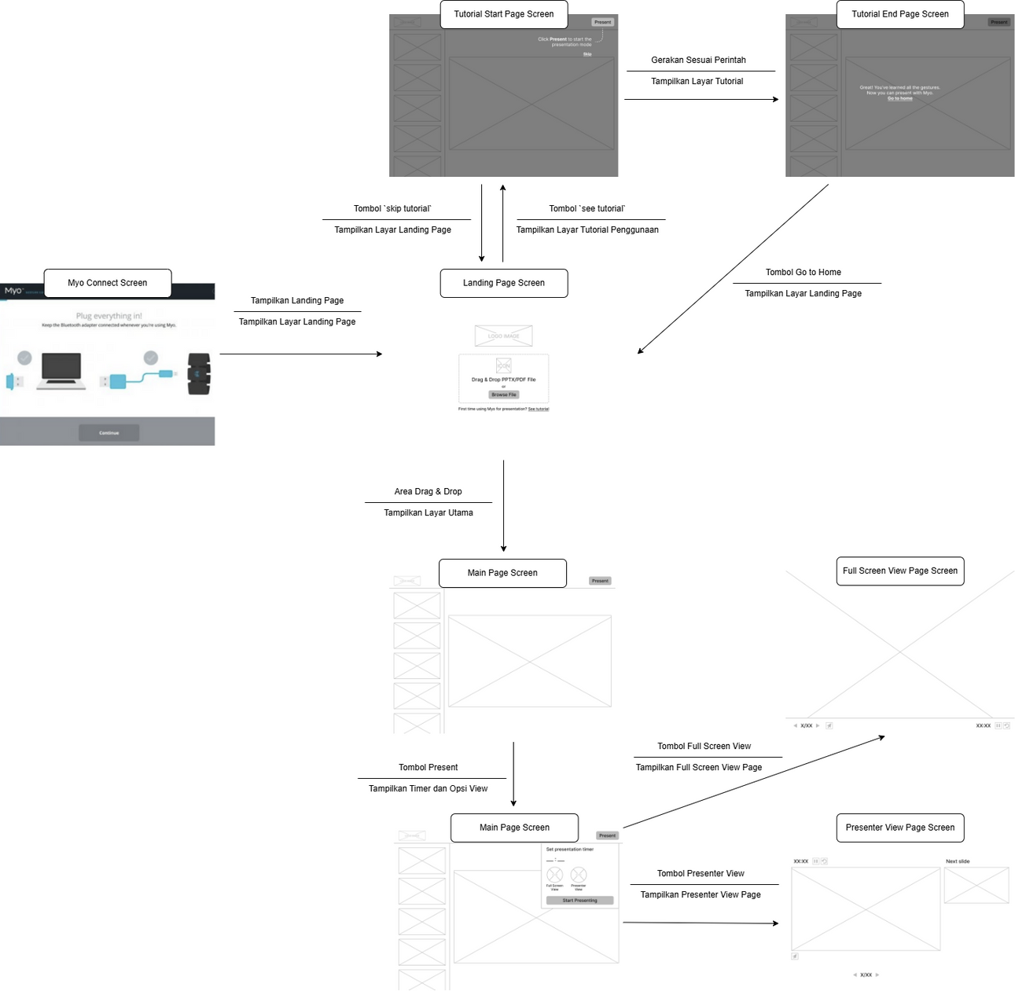
State transition diagram

Slide 14
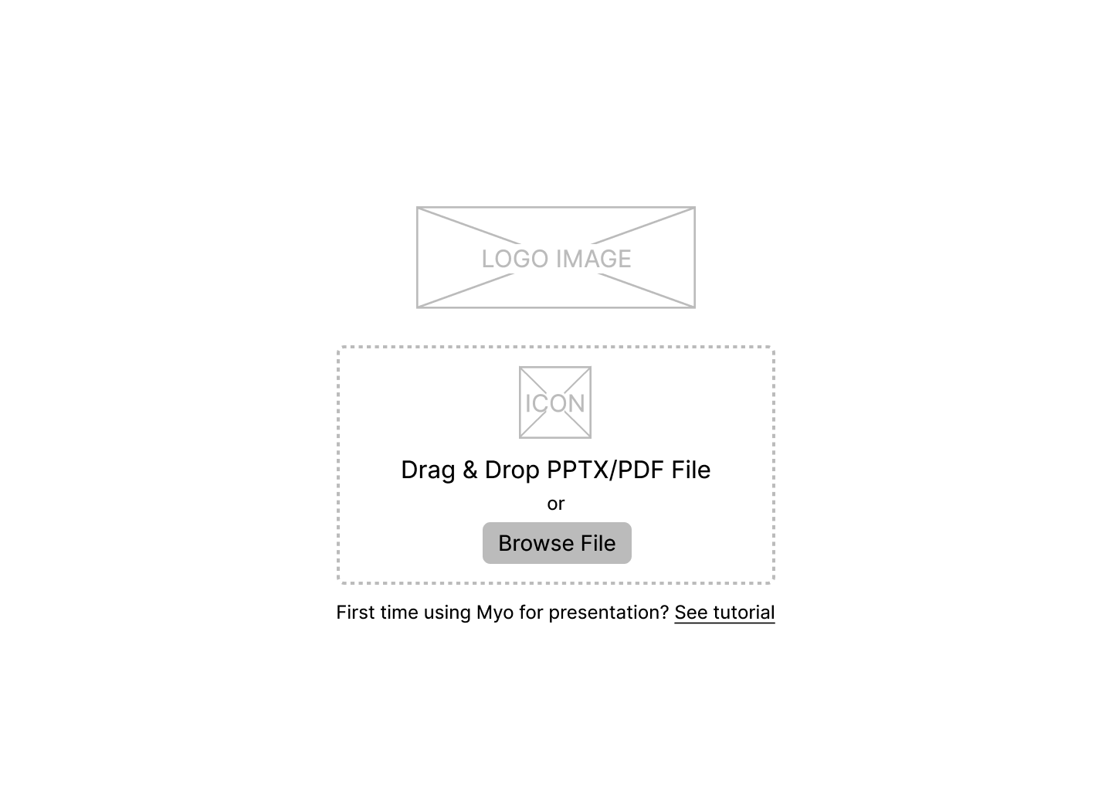
Halaman landing (first time user)

Slide 15
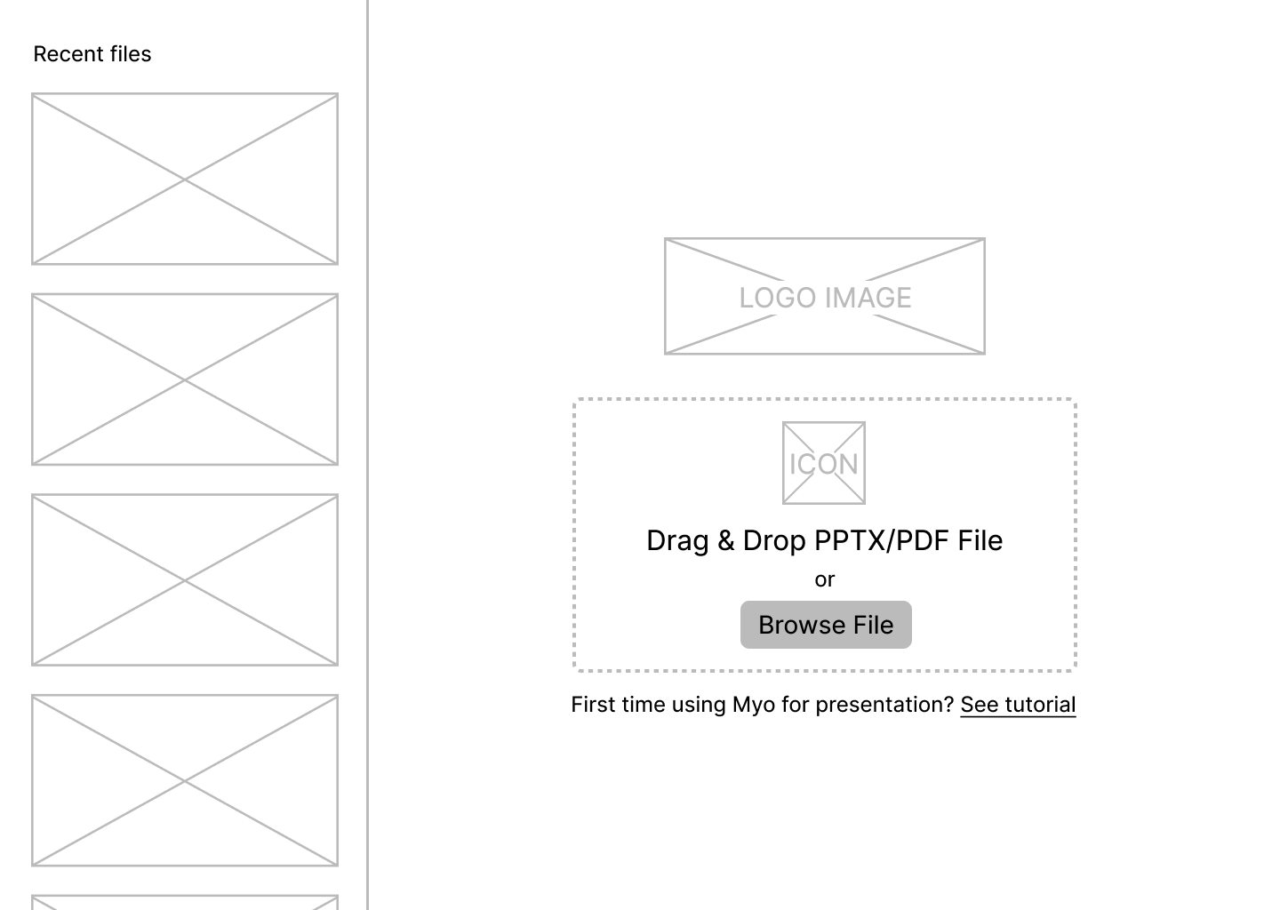
Halaman landing (dengan history)

Slide 16
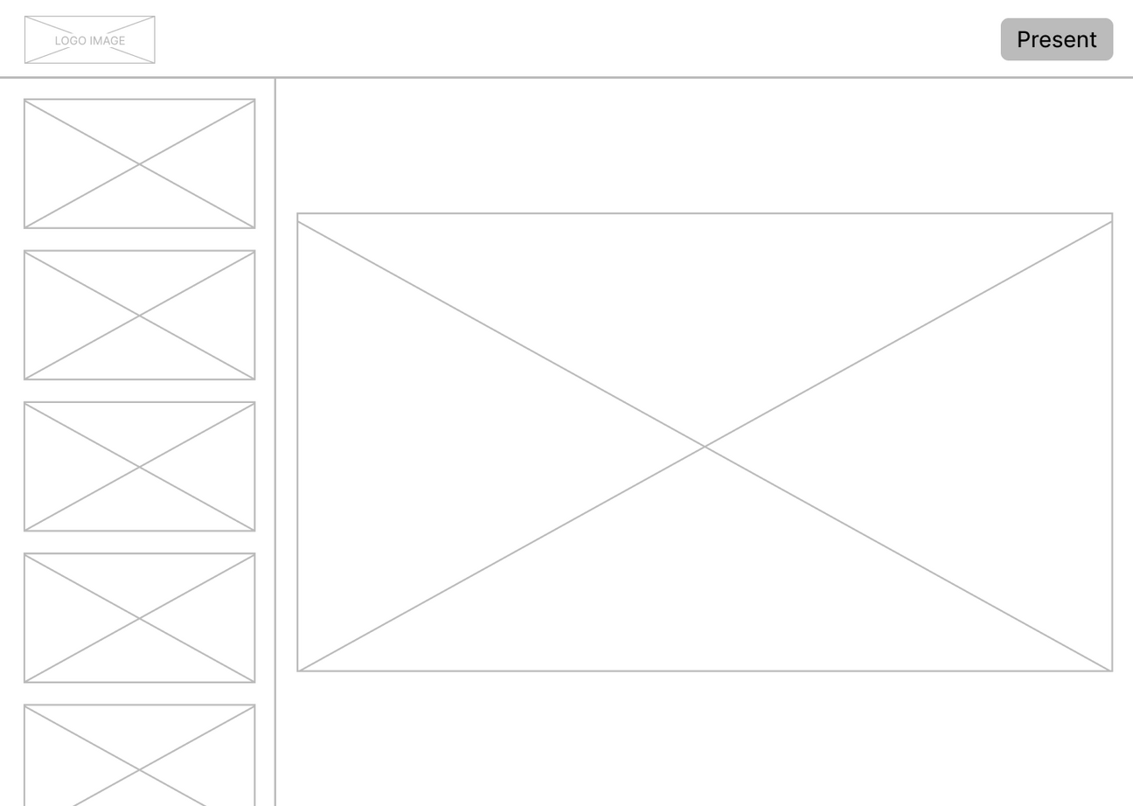
Halaman utama (viewer)

Slide 17
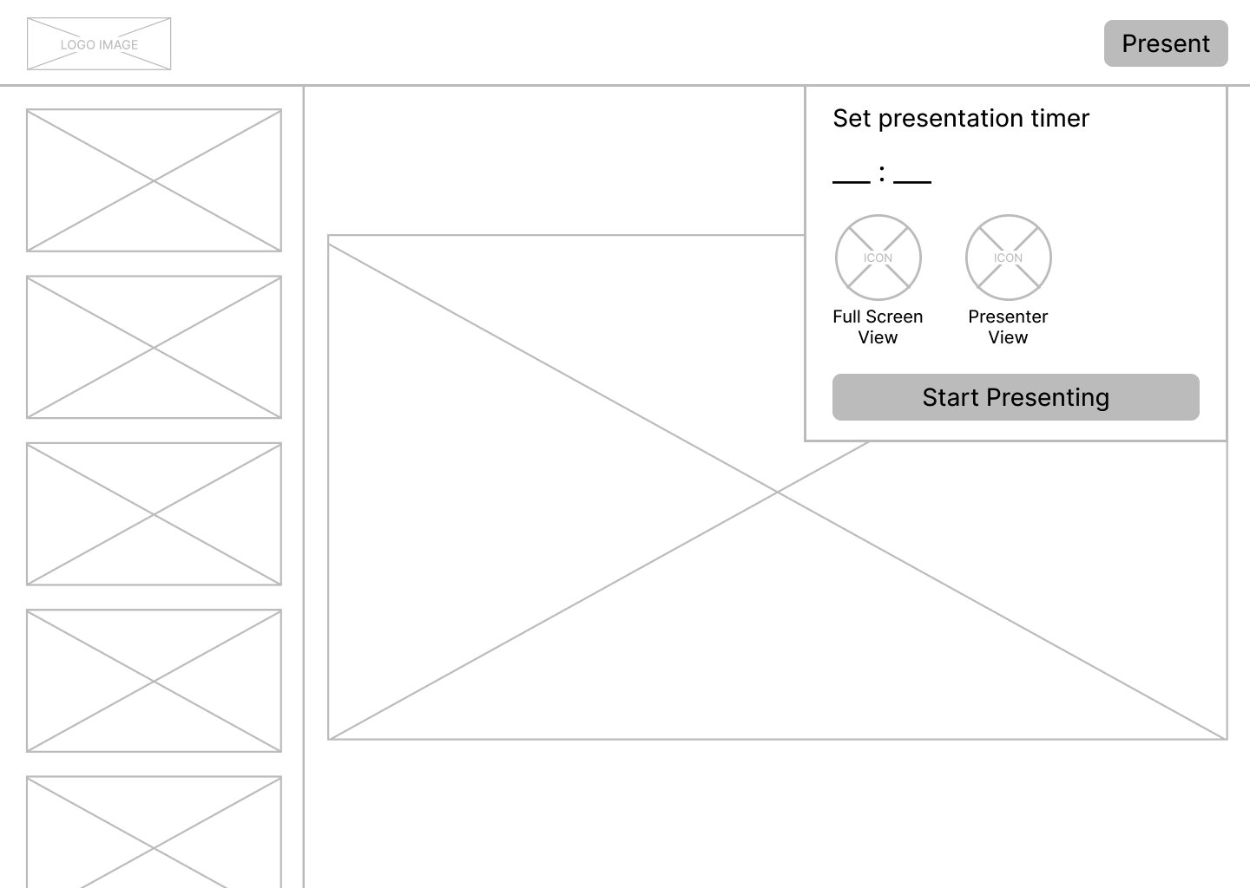
Halaman utama (viewer)

Slide 18

Halaman presentasi (fullscreen)

Slide 19
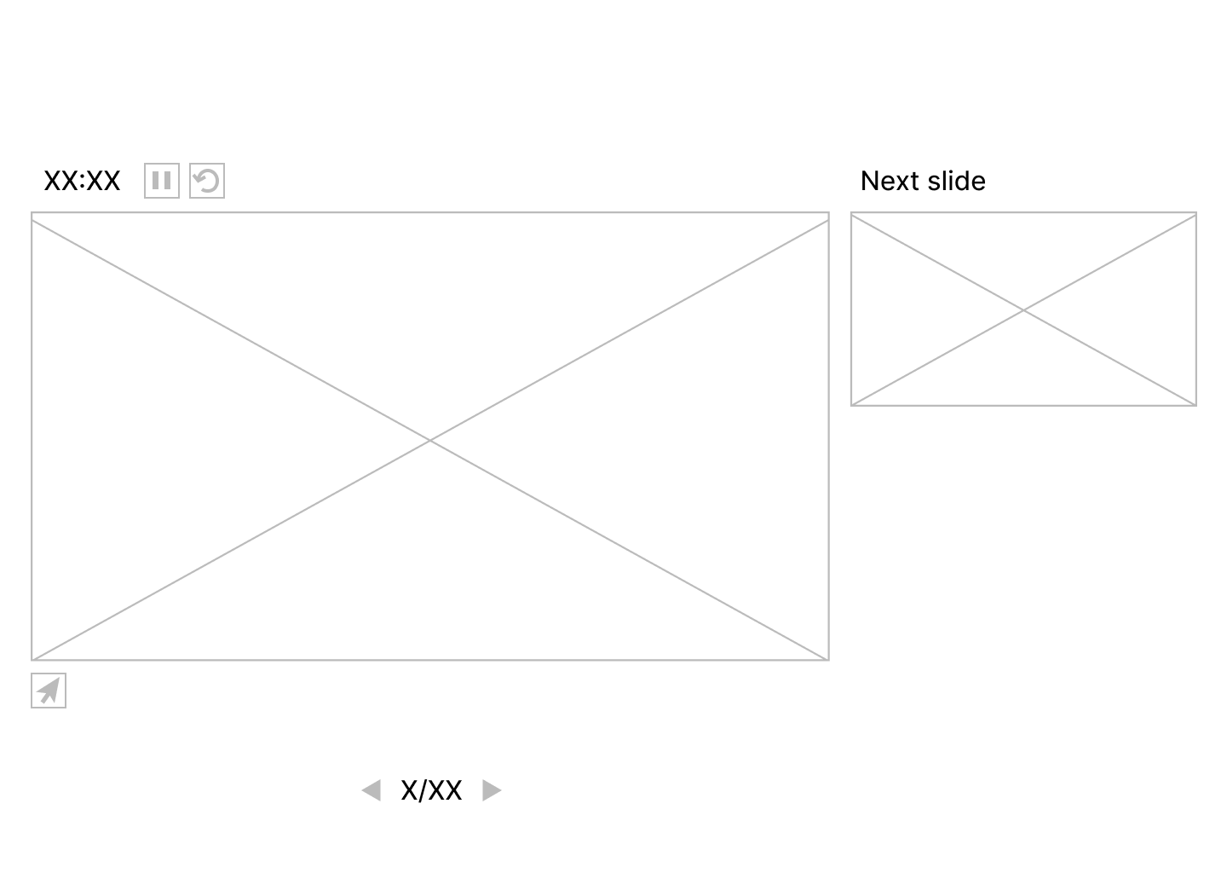
Halaman presentasi (presenter mode)

Slide 20
Skema onboarding

Slide 21
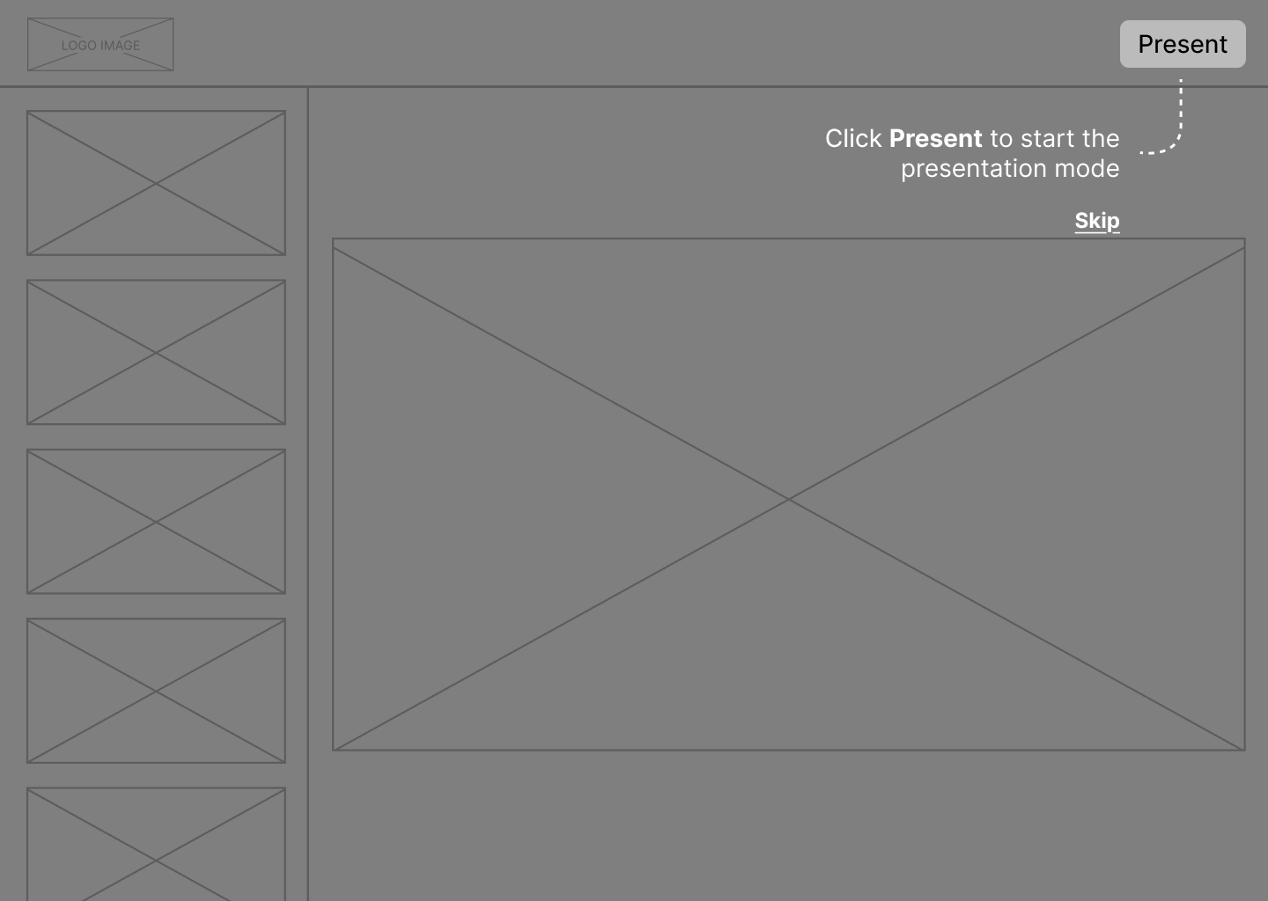
Skema onboarding

Slide 22
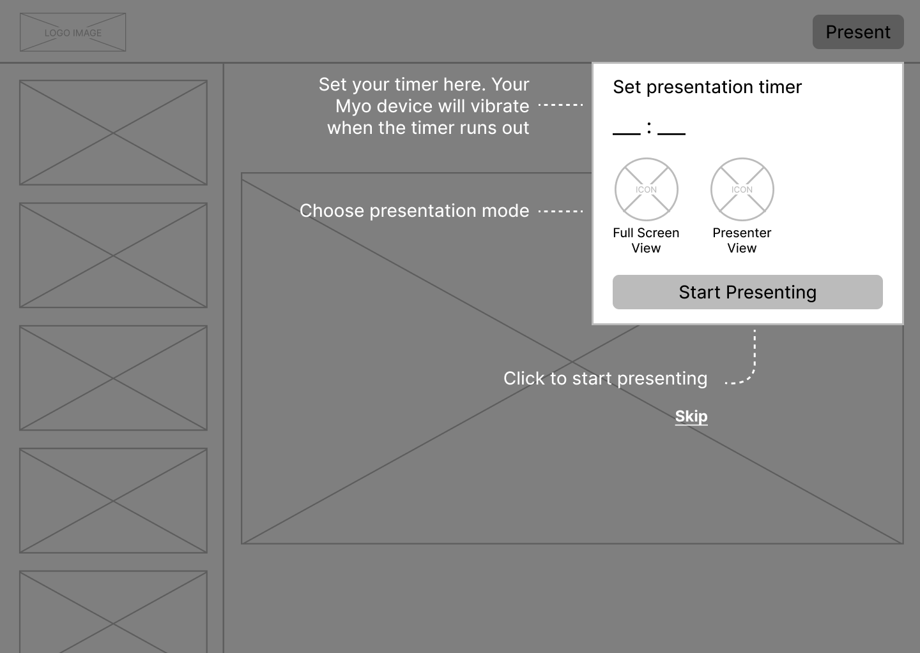
Skema onboarding

Slide 23
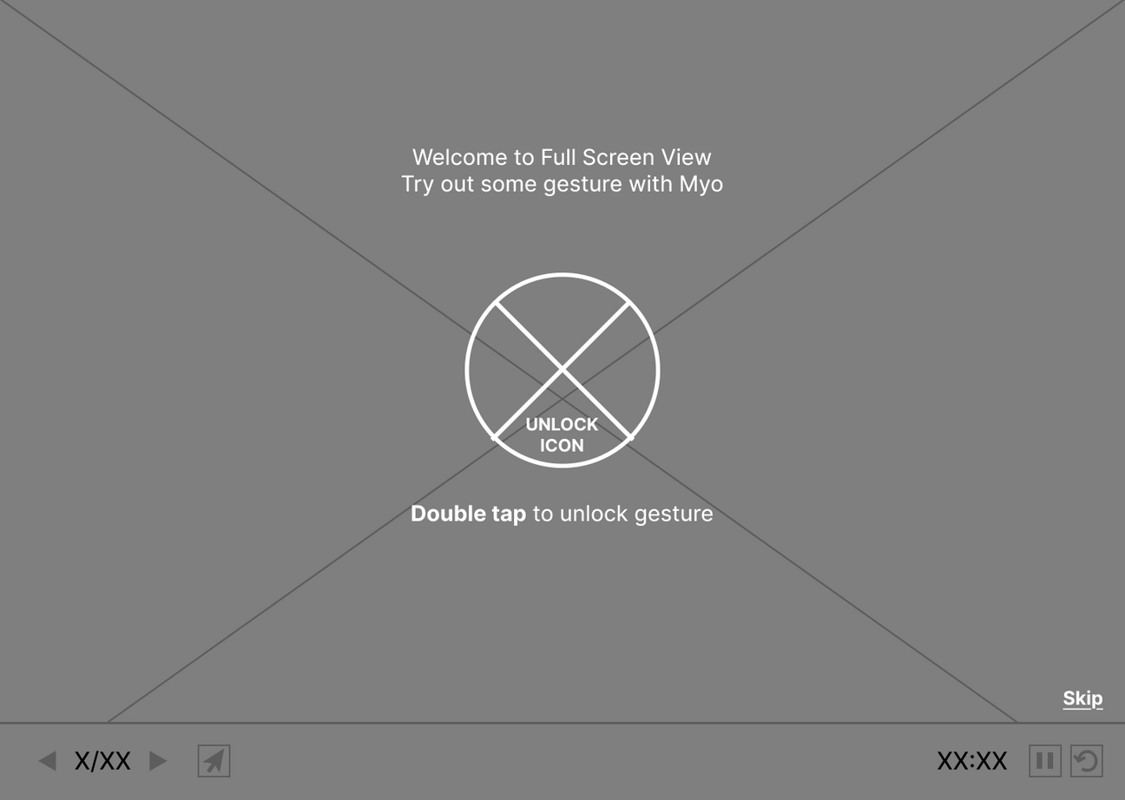
Skema onboarding (fullscreen view)

Slide 24
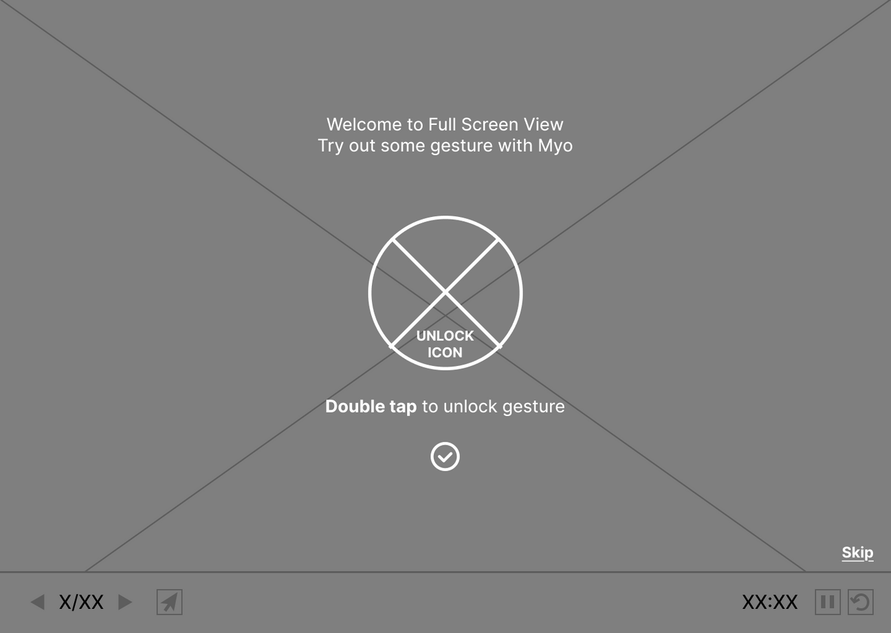
Skema onboarding (fullscreen view)

Slide 25
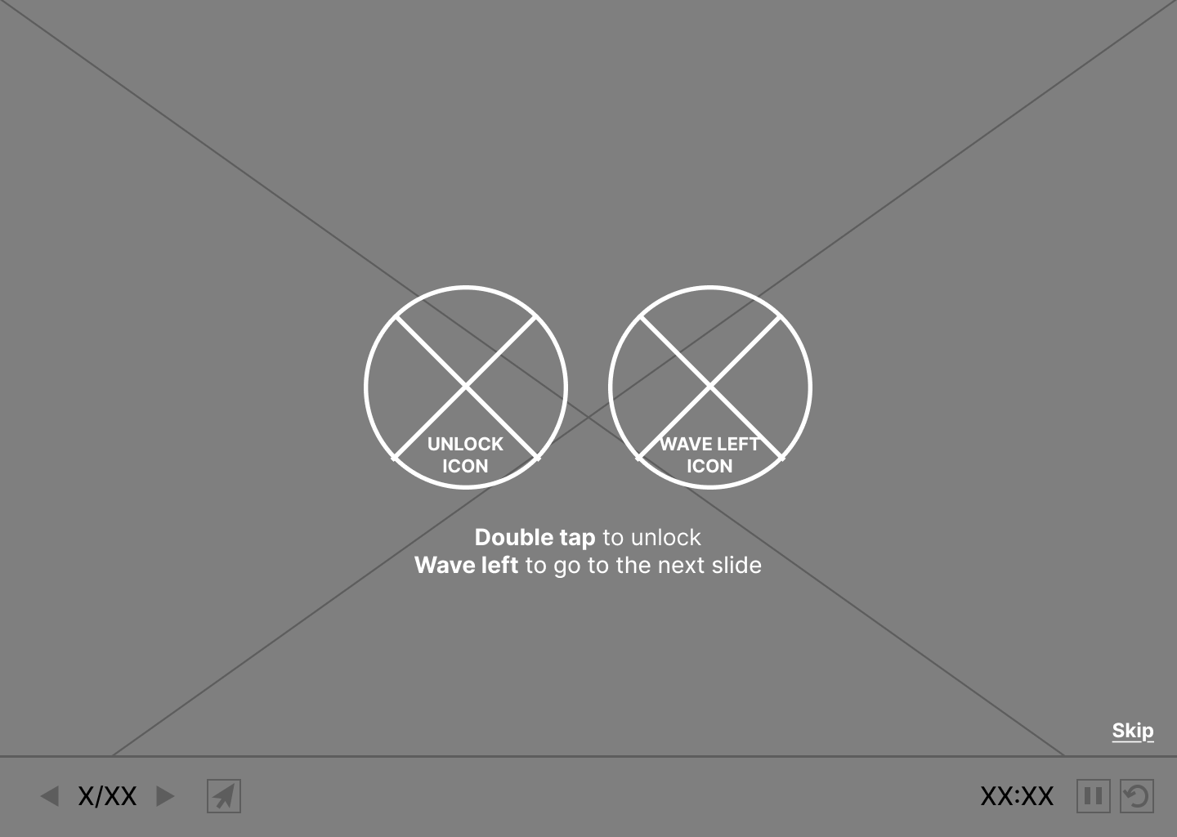
Skema onboarding (fullscreen view)

Slide 26
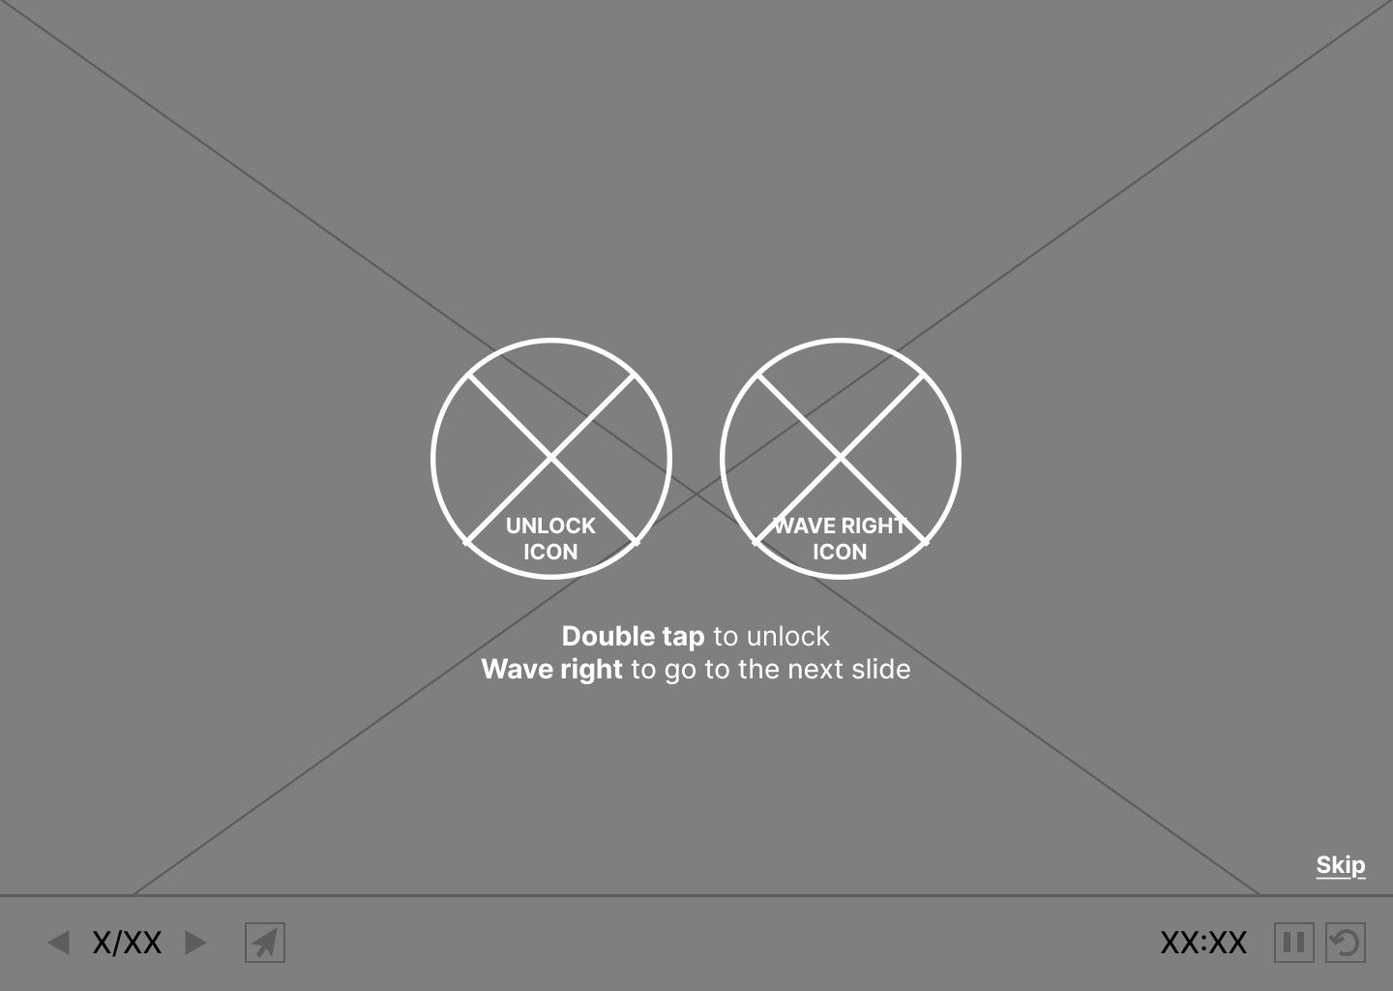
Skema onboarding (fullscreen view)

Slide 27
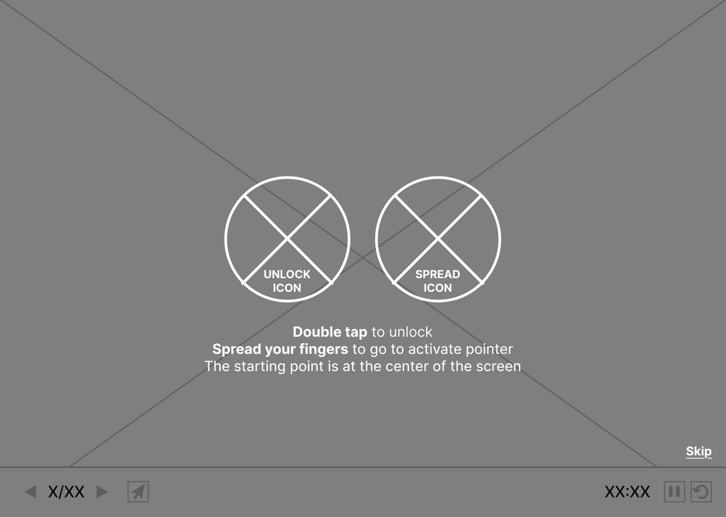
Skema onboarding (fullscreen view)

Slide 28
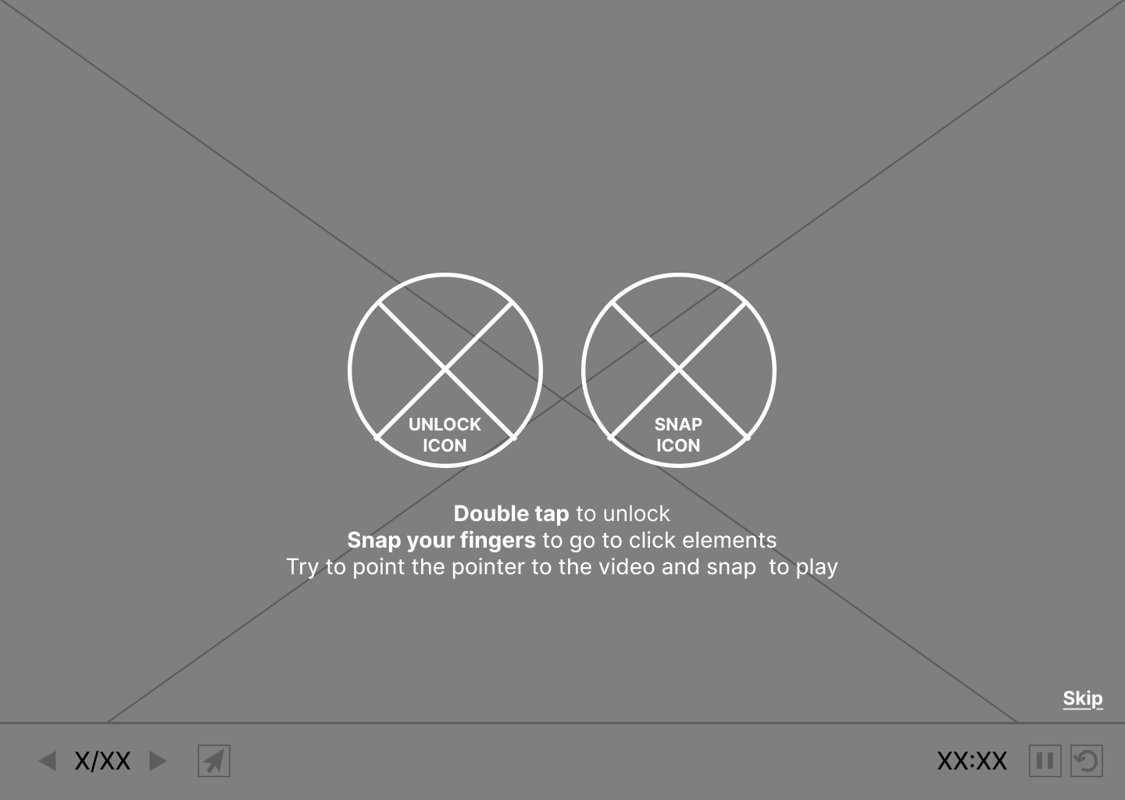
Skema onboarding (fullscreen view)

Slide 29
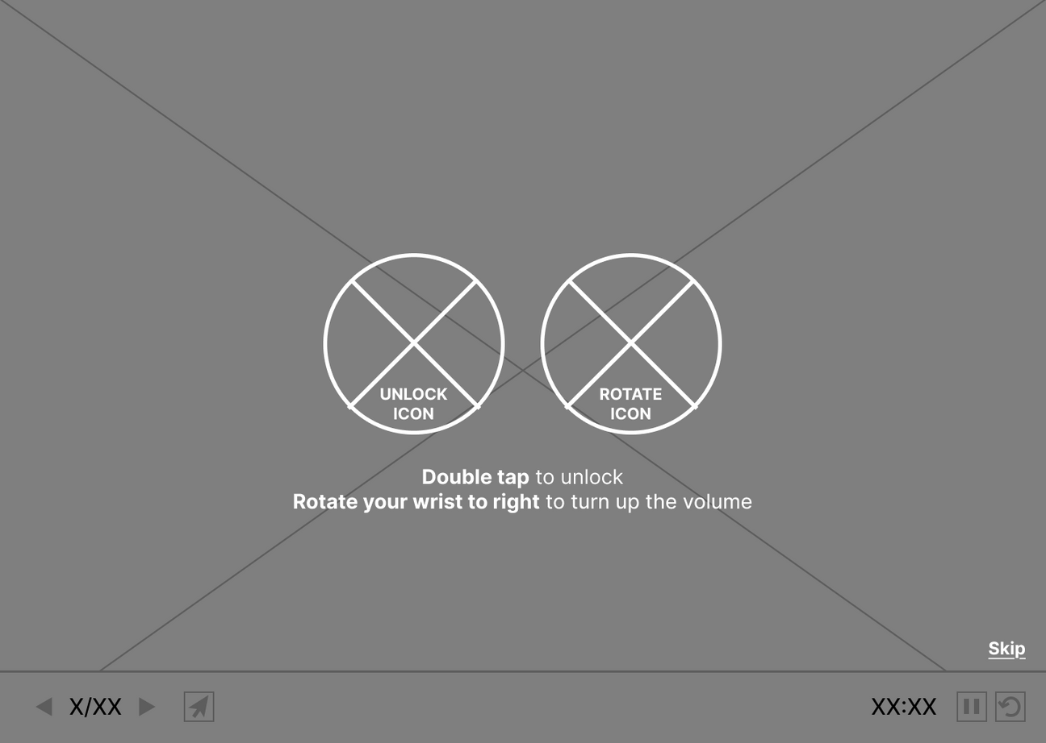
Skema onboarding (fullscreen view)

Slide 30
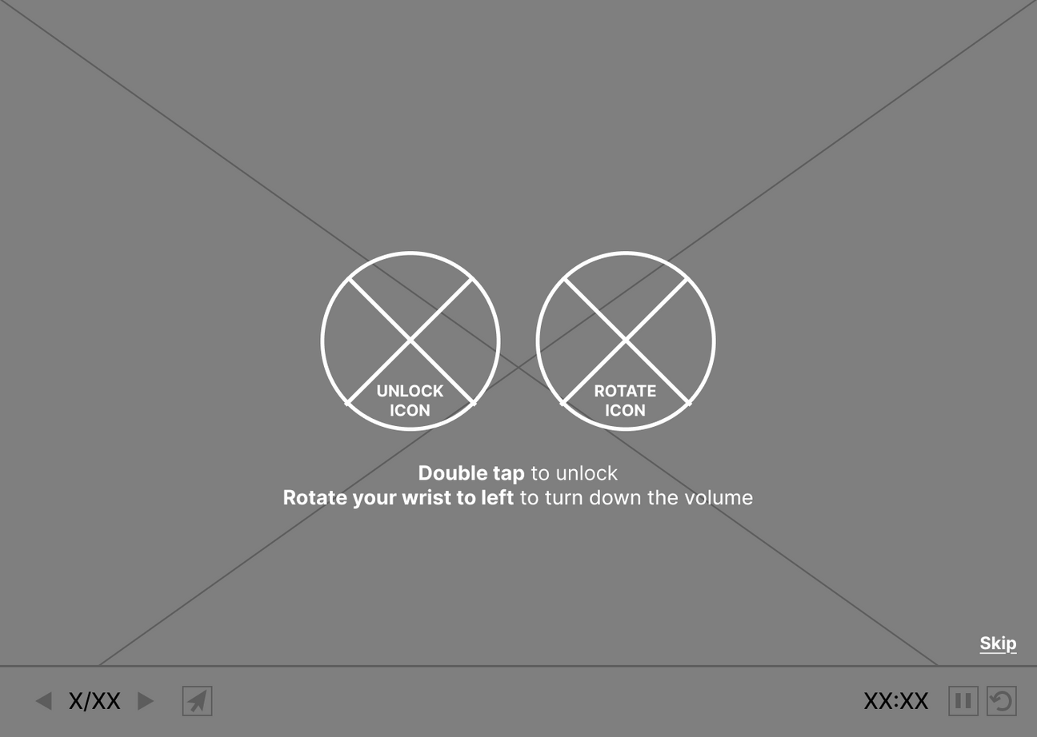
Skema onboarding (fullscreen view)

Slide 31

Skema onboarding (fullscreen view)

Slide 32
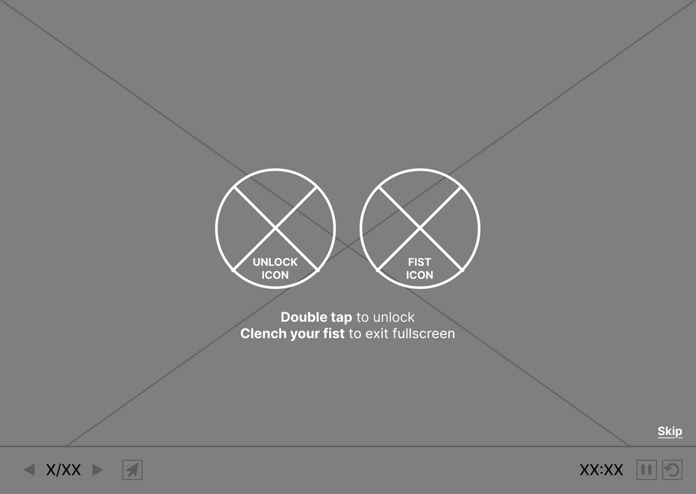
Skema onboarding (fullscreen view)

Slide 33
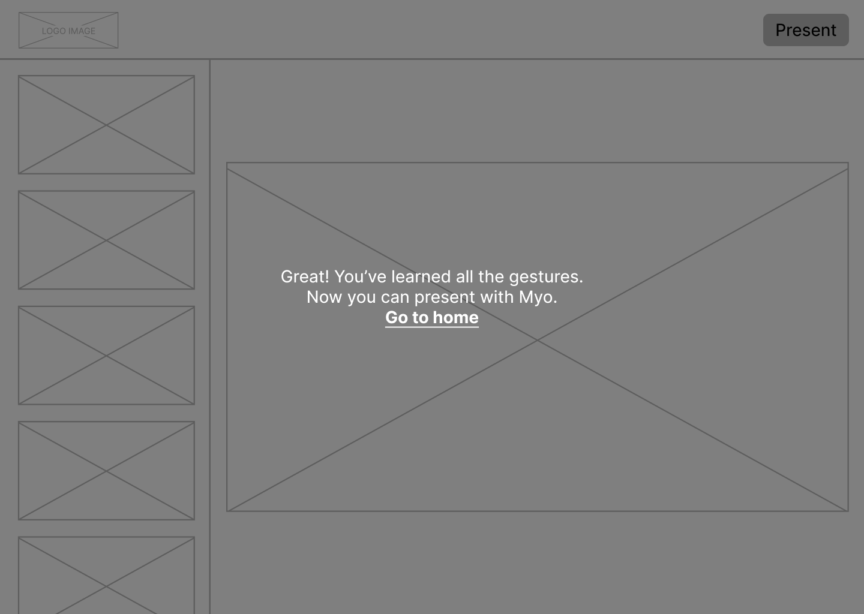
Skema onboarding (finish)

Slide 34
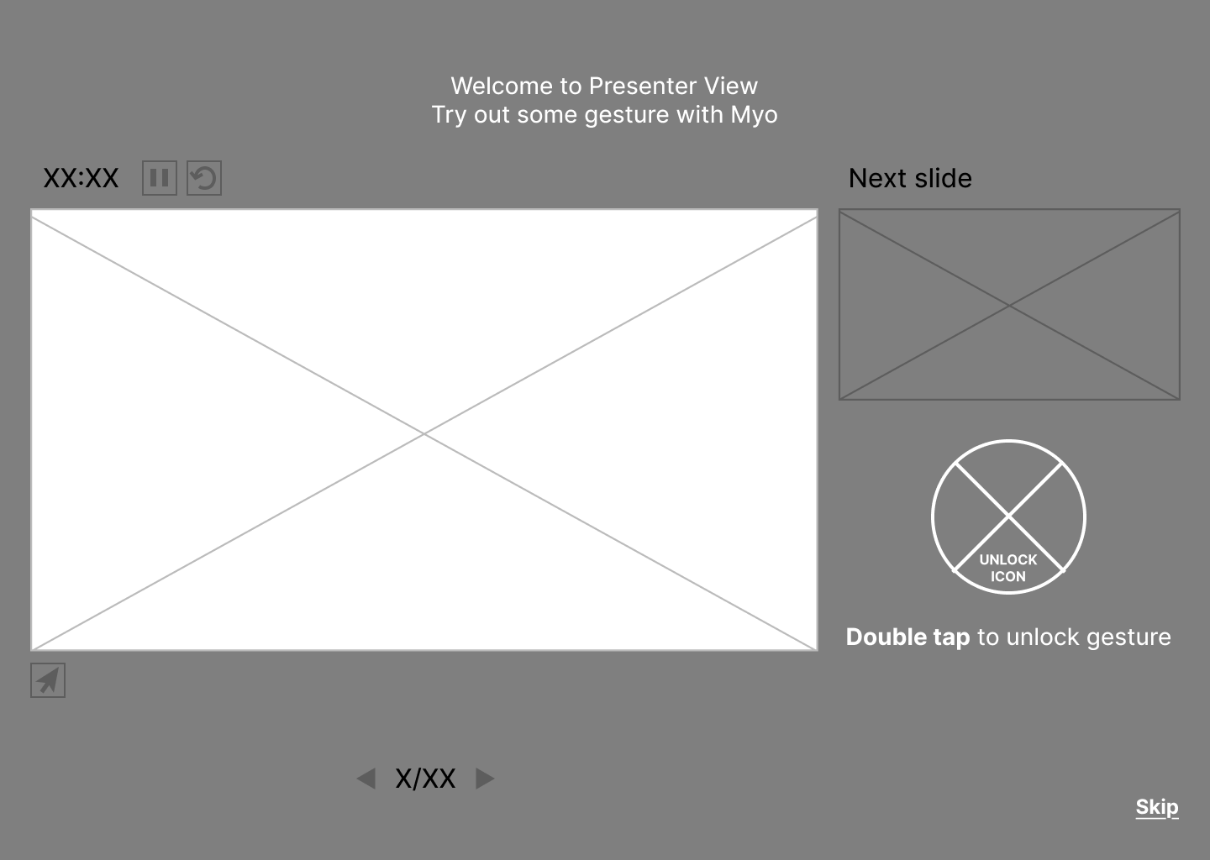
Skema onboarding (presenter view)

Slide 35
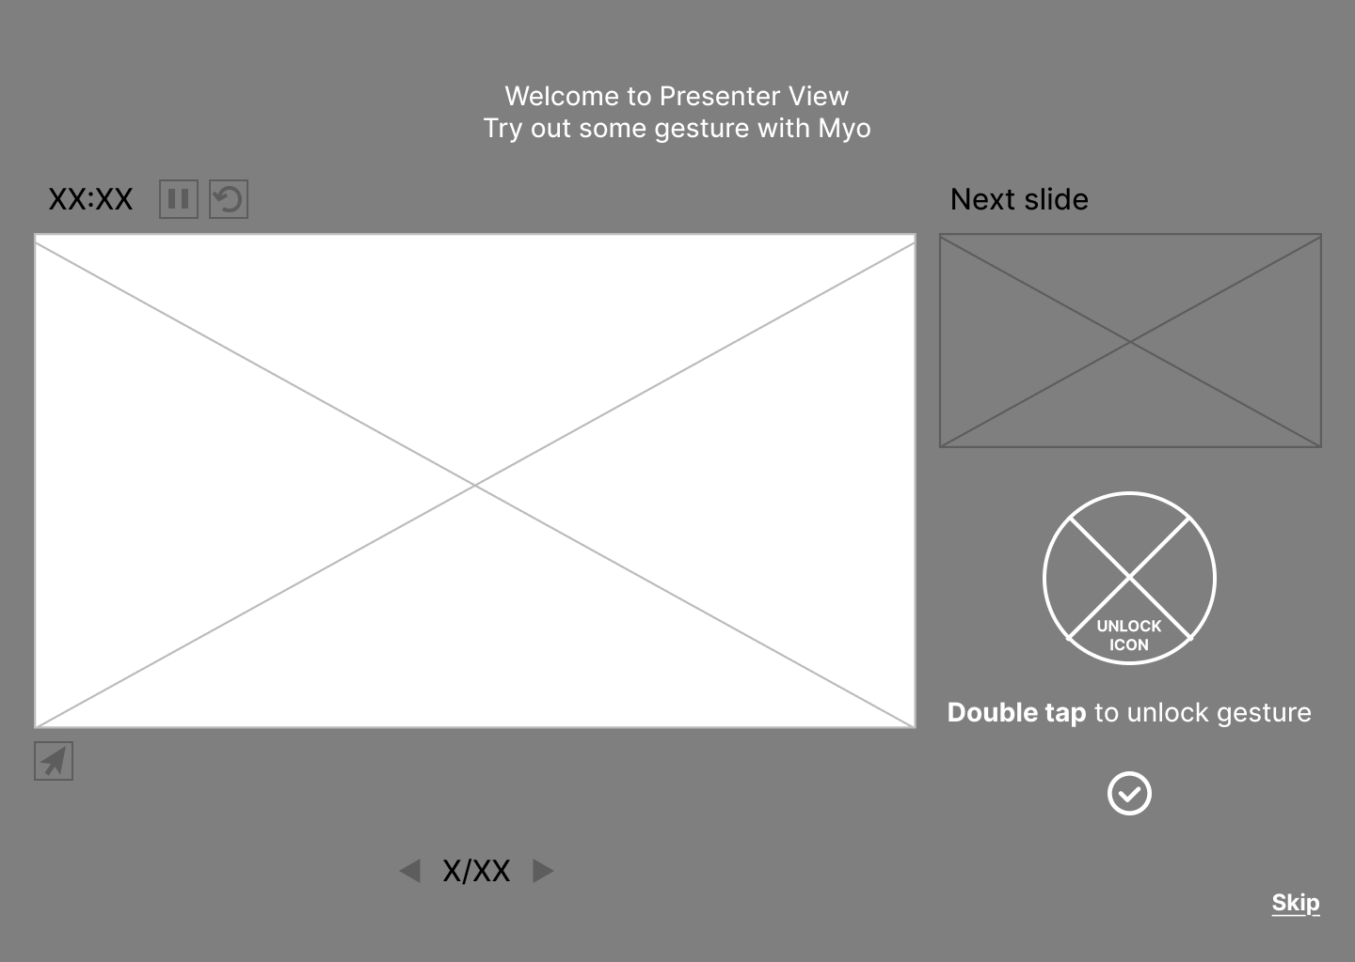
Skema onboarding (presenter view)

Slide 36
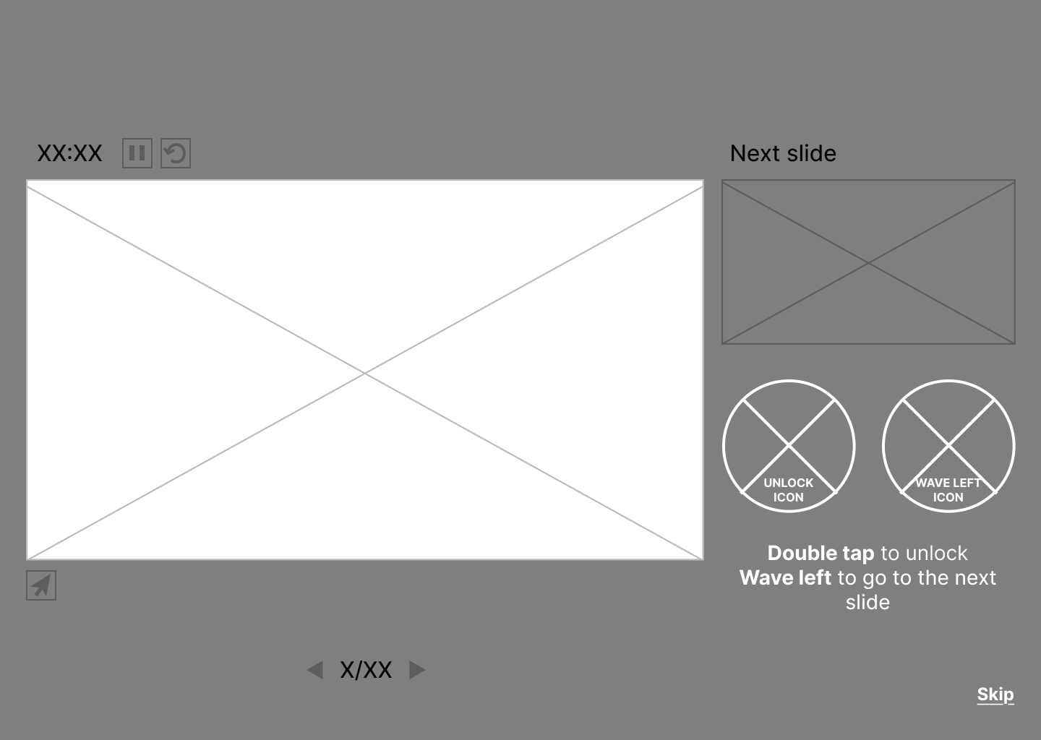
Skema onboarding (presenter view)

Slide 37
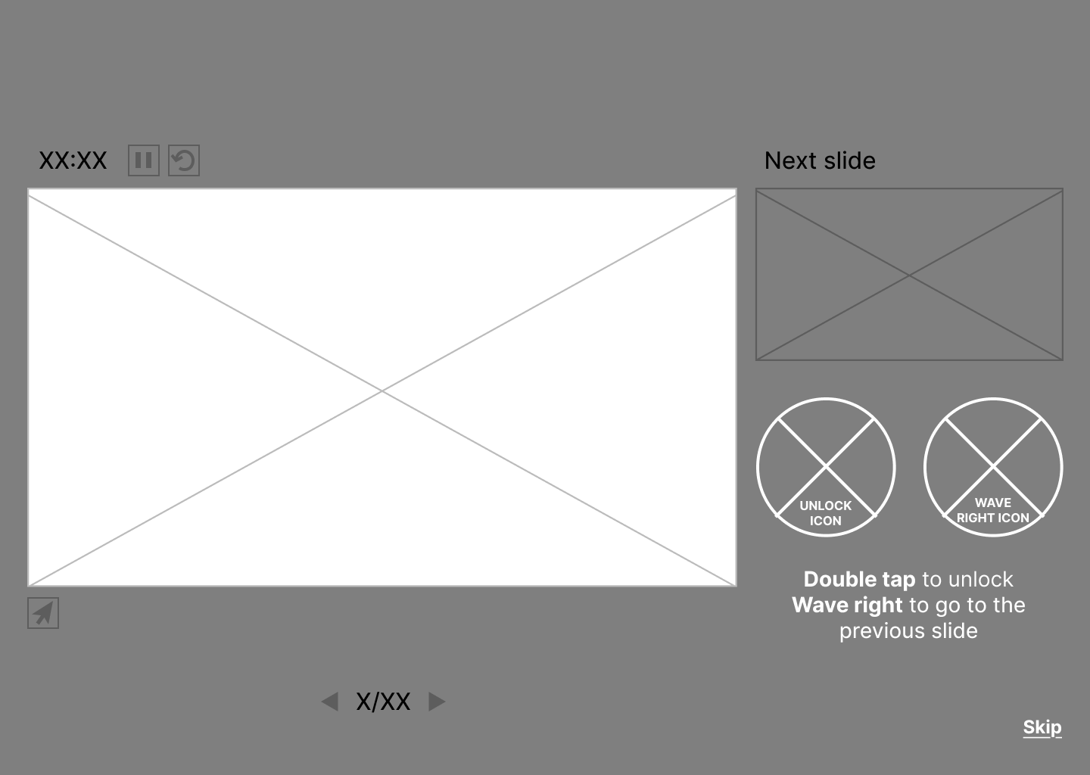
Skema onboarding (presenter view)

Slide 38
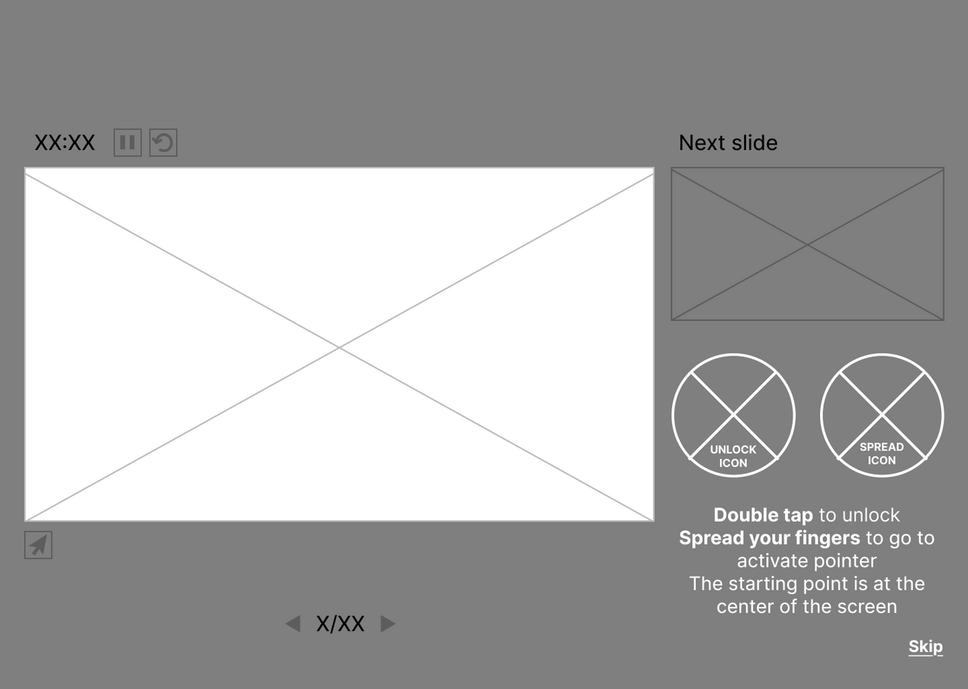
Skema onboarding (presenter view)

Slide 39

Skema onboarding (presenter view)

Slide 40
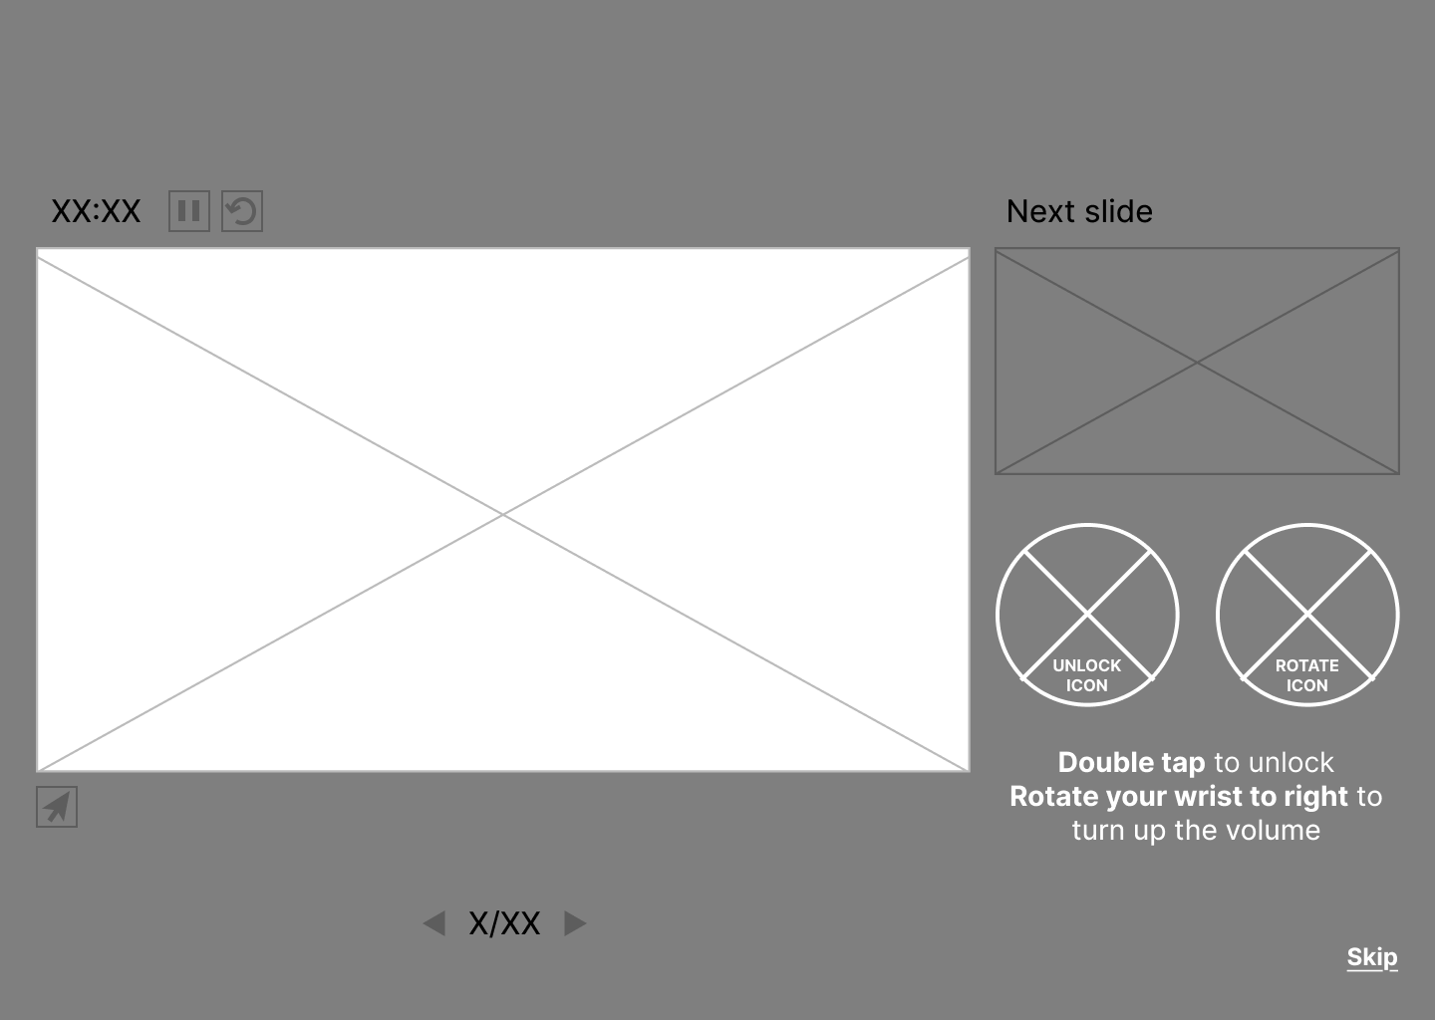
Skema onboarding (presenter view)

Slide 41

Skema onboarding (presenter view)

Slide 42

Skema onboarding (presenter view)

Slide 43

Skema onboarding (presenter view)

Slide 44
Skema onboarding (finish)

